Slide 1

Přepis textu ve fontu Comic Sans
cíle:
OCR pro Comic Sans, kvalitní skeny
znaky: a – Z, 0 – 9, “.,-?”
několik klasifikátorů
srovat s Tesseractem
Optical Character Recognition
/ 7

Slide 2
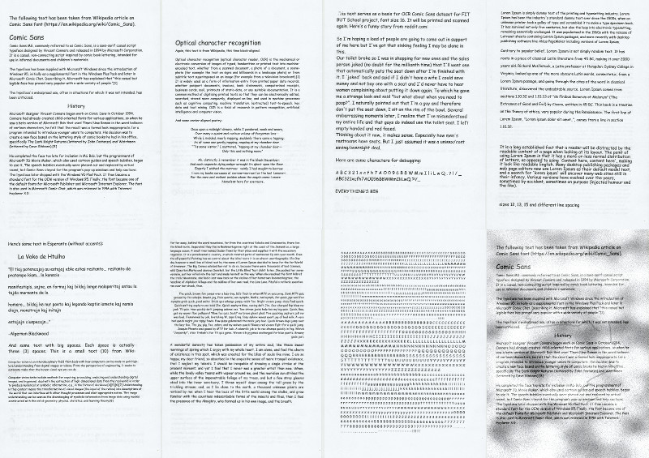

Dataset
napsáno 7 A4 stran, tisk + sken, máme rovnou přepis
segmentací získány výřezy, ruční anotace => cca 3000 vzorků
/ 7

Slide 3

Segmentace
adaptivní prahování
1D vertikální (řádky) + horizontální (znaky) segmentace založená na intenzitě
zarovnání výřezů
mezery podle vzdálenosti segmentů
/ 7

Slide 4
Klasifikace
rastrový klasifikátor (korelace)
K-nearest neighbours (KNN) + HoG přízn.
support vector machine (SVM) + HoG přízn.
multilayer perceptron (MLP)
  vstup: 10×10 obrázek
  vrstvy 100, 35, 20, 1, backpropagation
kombinovaný klasifikátor (hlasování všech)
/ 7

Slide 5
Testy
metoda | segm. | rastr. | KNN | SVM | MLP | komb. | Tess.
chyba / str. | 243 | 585 | 488 | 419 | 1519 | 424 | 487
čas / str. (s) | 0,1 | 0,4 | 36 | 25 | 3 | 45 | 12
metrika chyby: Levenshtein distance (diff)
prům. znaků na str.: 2285
/ 7

Slide 6
Závěrem
ukázka přepisu (SVM):
Comic Sans
Comic Sans MS commonly referred to as Comic Sans- is a sans serif casual scri,
6lptace designed by Vincem -nnar and released in 1994 by Microsoft CorpoHtion
It is a c-ual- noTconmcti- script inspirl by comic book lJteriM imended for
use in informal documems and children-s mterials
rastrový klas. zdaleka nejrychlejší, občas čitelný
SVM nejlepší
MLP špatný, těžký odhad parametrů, raději CNN
Nejlepší vylepšení by nejspíš přinesly slovníky.
Zarovnávání segmentů způsobuje problém s “.,-”.
/ 7

Slide 7
Děkujeme
/ 7

